Slide 1
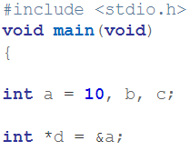
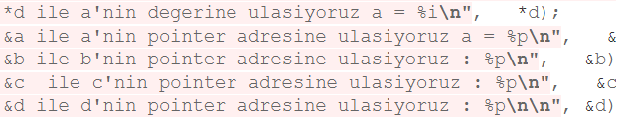
Pointerlar nasıl kullanılır?

Slide 2
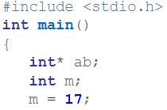




m'nin adresi : 0x7ffc8f3145a4
m'nin degeri : 17
ab'nin adresi : 0x7ffc8f3145a4
ab'nin icerigi : 17
m'ye 35 degeri atandi.
ab'nin adresi : 0x7ffc8f3145a4
ab'nin icerigi : 35
ab'nin isaret ettigi degiskenin degeri 8 olarak atandi.
m'nin adresi: 0x7ffc8f3145a4
m'nin degeri : 8

Slide 3
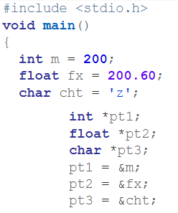










& (Adresi) ve * (adresteki değer)

